Slide 1
OpenCV Tutorial 1
2016.08.23
Jungsik Park
nangsik@mr.hanyang.ac.kr

Slide 2
Content
OpenCV installation
OpenCV basic example
Color space conversion
Edge detection
Histogram equalization
Noise reduction
Image sharpening
Morphology

Slide 3
OpenCV Installation

Slide 4
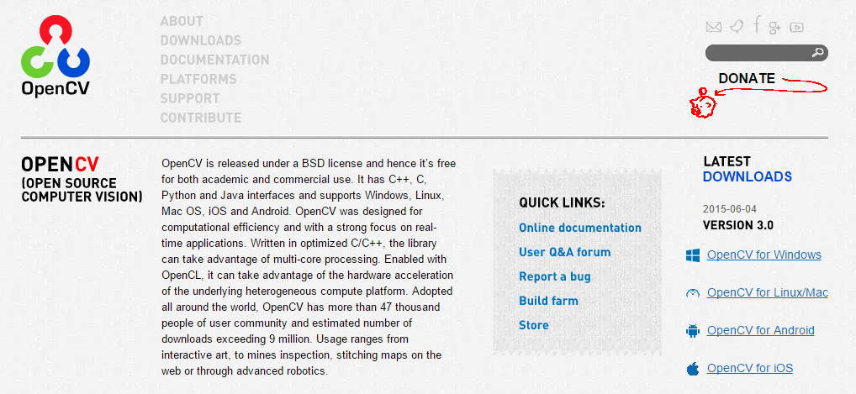
OpenCV Installation
http://opencv.org/

Slide 5
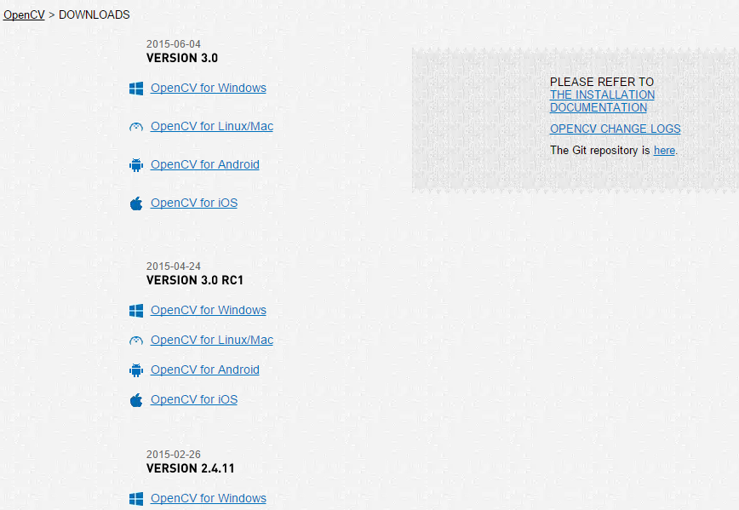
OpenCV Installation
http://opencv.org/downloads.html

Slide 6
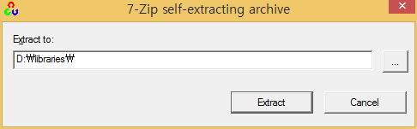
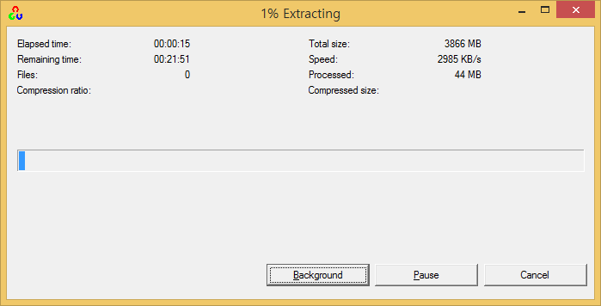
OpenCV Installation

Slide 7
Opencv test

Slide 8
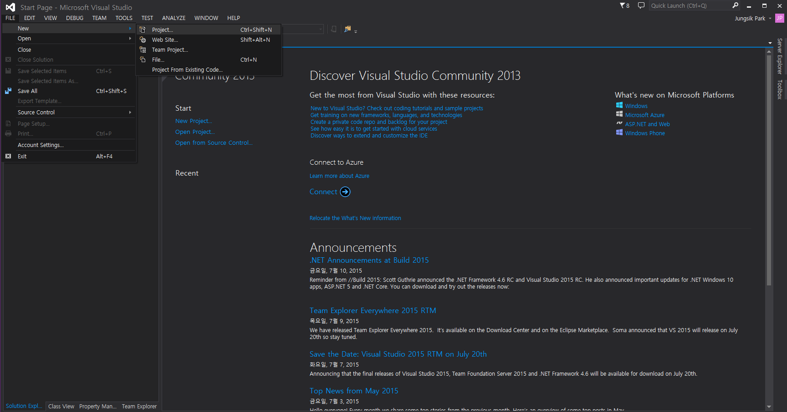
Configurations of the OpenCV

Slide 9
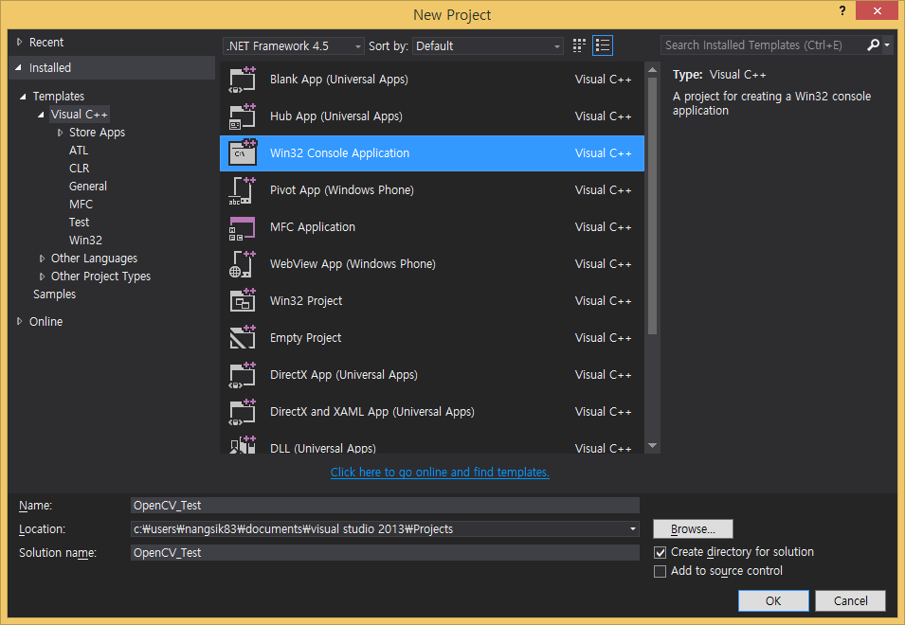
Configurations of the OpenCV

Slide 10
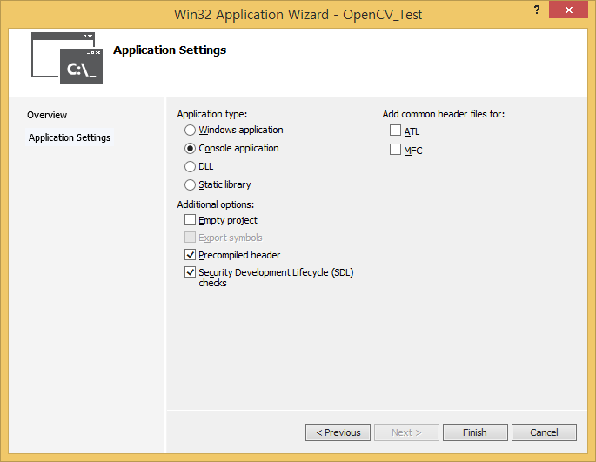
Configurations of the OpenCV

Slide 11
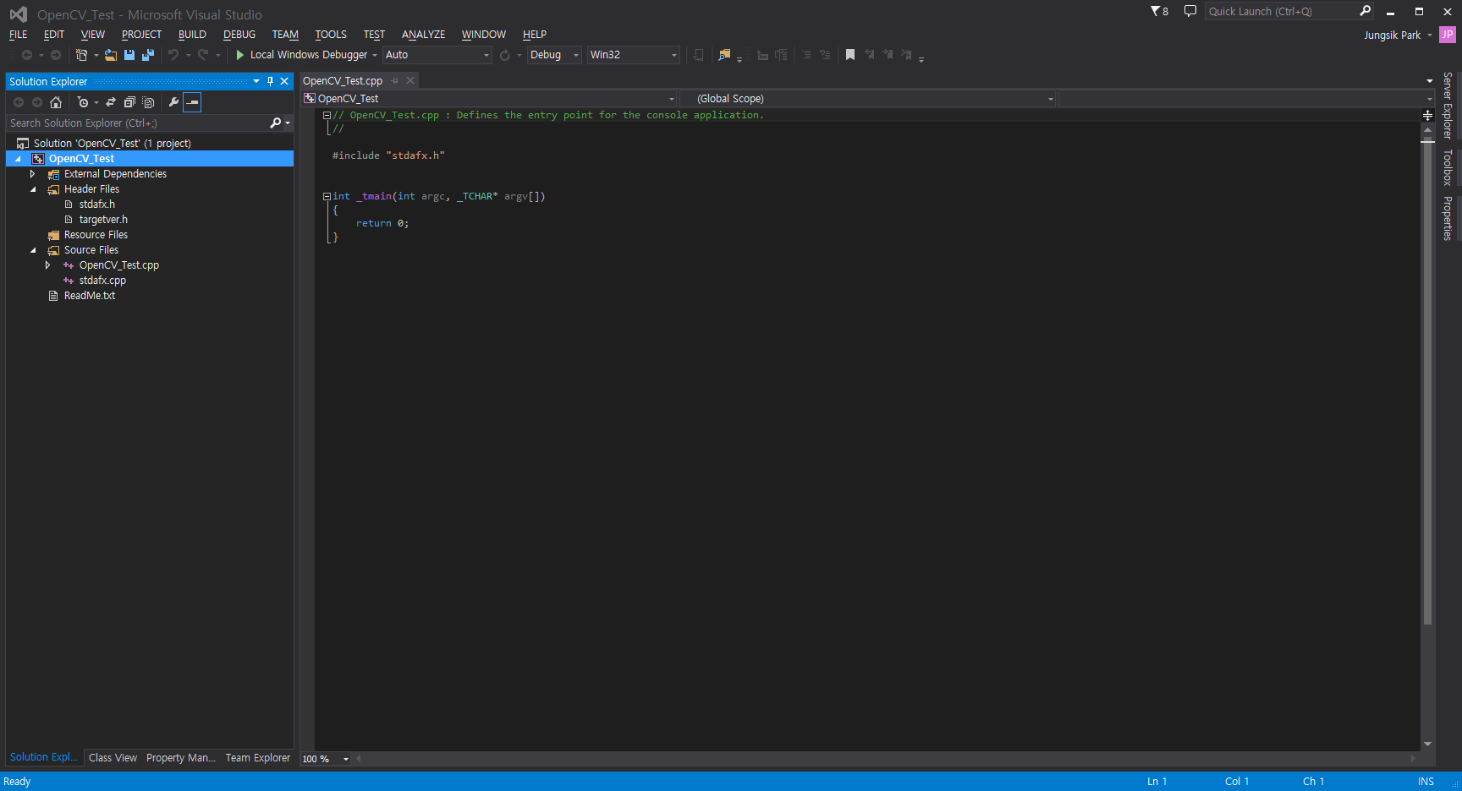
Configurations of the OpenCV

Slide 12
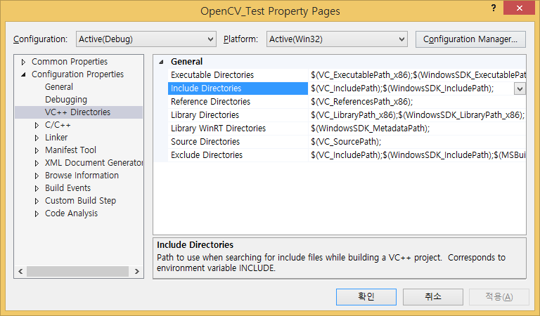
Configurations of the OpenCV
Setting library path
Project → Properties

Slide 13
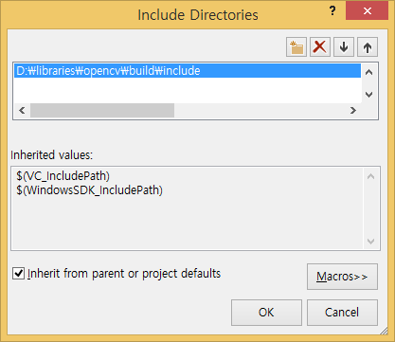
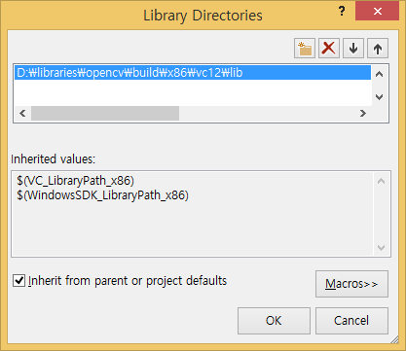
Configurations of the OpenCV

Slide 14
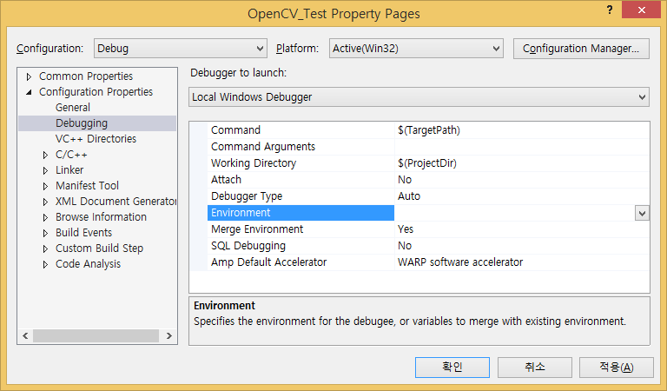
Configurations of the OpenCV

Slide 15
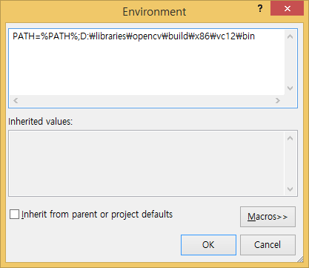
Configurations of the OpenCV
Setting path for dll files

Slide 16
Opencv Basic example

Slide 17
OpenCV Test
#include "stdafx.h"
#include "opencv2/opencv.hpp"
int _tmain(int argc, _TCHAR* argv[])
{
cv::Mat srcImg = cv::imread("Lenna.png");
printf("Image Width: %d\n", srcImg.cols);
printf("Image Height: %d\n", srcImg.rows);
printf("Image Channel Num: %d\n", srcImg.channels());
cv::namedWindow("Source Image");
cv::imshow("Source Image", srcImg);
cv::waitKey(0);
cv::destroyAllWindows();
return 0;
}
OpenCV는 네임스페이스 cv 사용

Slide 18
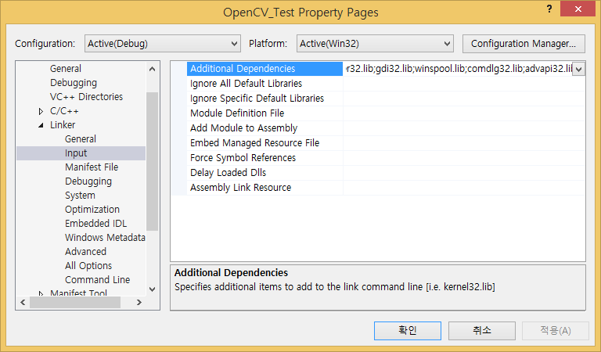
OpenCV Test

Slide 19
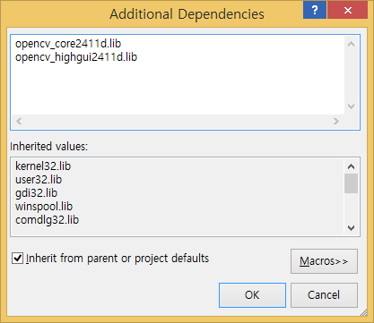
OpenCV Test

Slide 20
cv::Mat
Mat
주로 1, 2차원 배열 형태의 데이터에 대해 사용
영상, 행렬, 벡터 등
rows
행의 수, 높이(영상)
cols
열의 수, 폭(영상)
Channels()
채널 수

Slide 21
Load image
Mat imread(const string& filename, int flags=1)
파일로부터 영상 로드
filename
파일명. bmp, jpe, png, etc.
flags
> 0
3채널 영상(BGR)
=0
1채널 영상(grayscale로 강제 변환)
< 0
알파 채널 포함

Slide 22
GUI functions
namedWindow(const string &winname, int flags)
윈도우 생성
winname
윈도우 이름. 이것으로 윈도우를 식별
flags
WINDOW_NORMAL
WINDOW_AUTOSIZE
기본값
WINDOW_OPENGL
생성된 윈도우는 cv::destroyWindow 또는 cv::destroyAllWindows로 제거

Slide 23
GUI functions
imshow(const string& winname, InputArray mat)
윈도우에 영상 출력
winname
영상 출력할 윈도우의 이름
mat
영상

Slide 24
GUI functions
int waitKey(int delay=0)
윈도우에 키 입력
delay
키 입력 대기 시간 (ms)
0일 경우 키가 입력될때까지 block
return value
입력된 키의 ASCII 코드

Slide 25
OpenCV Test 2
#include "stdafx.h"
#include "opencv2/opencv.hpp"
int _tmain(int argc, _TCHAR* argv[])
{
cv::Mat srcImg = cv::imread("Lenna.png");
cv::namedWindow("Source Image");
while (1)
{
cv::imshow("Source Image", srcImg);
int key = cv::waitKey(10);
if (key == 27)
break;
}
cv::destroyAllWindows();
return 0;
}
ESC 키 입력

Slide 26
Mouse callback
#include "stdafx.h"
#include "opencv2/opencv.hpp"
cv::Mat srcImg;
void on_mouse(int event, int x, int y, int flags, void* param){
if (event == CV_EVENT_LBUTTONDOWN){
printf("Mouse Pointer: %d, %d\n", x, y);
cv::circle(srcImg, cv::Point(x, y), 5, cv::Scalar(255, 0, 0), 2);
}
}
int _tmain(int argc, _TCHAR* argv[])
{
srcImg = cv::imread("Lenna.png");
cv::namedWindow("Source Image");
cv::setMouseCallback("Source Image", on_mouse);
while (1)
{
cv::imshow("Source Image", srcImg);
int key = cv::waitKey(10);
if (key == 27)
break;
}
cv::destroyAllWindows();
return 0;
}

Slide 27
GUI function
setMouseCallback(const string& winname, MouseCallback onMouse, void* userdata=0 )
마우스 콜백 함수 등록
winname
대상 윈도우의 이름
onMouse
콜백 함수
void (*MouseCallback)(int event, int x, int y, int flags, void* userdata)
event
마우스 이벤트
x, y: 마우스 포인터 좌표
flags: 이벤트 플래그. Alt, shift, ctrl, 키 입력여부
userdata
콜백 함수에 전달할 데이터

Slide 28
circle(Mat& img, Point center, int radius, const Scalar& color, int thickness=1, int lineType=8, int shift=0)
영상에 원을 그림
Img
대상 영상
Center
원의 중심 좌표
Radius
원의 반지름
Color
색상 (BGR)
thickness
선 두께
lineType
8: 8-connected line
4: 4-connected line
CV_AA: andialiased line

Slide 29
Mouse callback 2
void on_mouse(int event, int x, int y, int flags, void* param){
if (event == CV_EVENT_LBUTTONDOWN){
unsigned char B = srcImg.at<unsigned char>(cv::Point(3 * x, y));
unsigned char G = srcImg.at<unsigned char>(cv::Point(3 * x + 1, y));
unsigned char R = srcImg.at<unsigned char>(cv::Point(3 * x + 2, y));
printf("Mouse Pointer: %d, %d \n", x, y);
printf("Color Value : %d, %d, %d \n", B, G, R);
}
}
y
Mat의 영상 데이터 구조 - BGR
…
0
…
1
…
2
…
…
…
…
…
…
x:
0
1
2
3

Slide 30
Color space conversion

Slide 31
Color space conversion
cvtColor(InputArray src, OutputArray dst, int code, int dstCn=0 )
code
CV_BGR2GRAY, CV_BGR2HSV …
dstCn
dst의 채널 수
0인 경우 src의 채널 수와 code를 통해 자동으로 설정

Slide 32
Color space conversion
#include "stdafx.h"
#include "opencv2/opencv.hpp"
int _tmain(int argc, _TCHAR* argv[])
{
cv::Mat srcImg = cv::imread("Lenna.png");
cv::Mat dstImg;
cv::cvtColor(srcImg, dstImg, CV_BGR2GRAY);
cv::namedWindow("Source Image");
cv::namedWindow("Result Image");
cv::imshow("Source Image", srcImg);
cv::imshow("Result Image", dstImg);
int key = cv::waitKey(0);
cv::destroyAllWindows();
return 0;
}

Slide 33
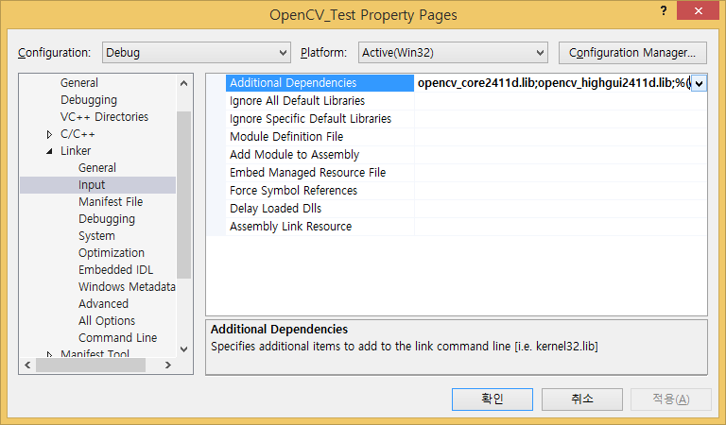
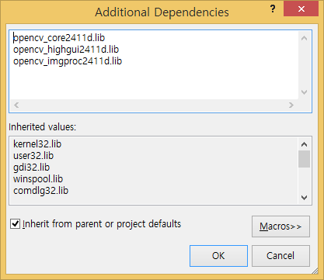
Color space conversion

Slide 34
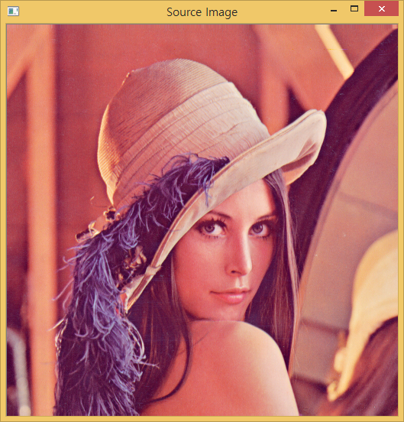
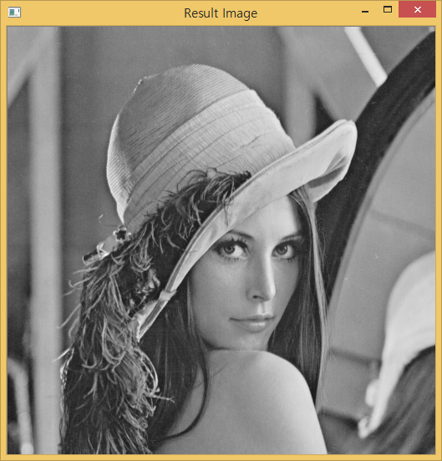
Color space conversion

Slide 35
Color space conversion
HSV, YCbCr, RGB로도 변환
CV_BGR2HSV
CV_BGR2YUV
CV_BGR2RGB

Slide 36
Edge detection

Slide 37
Edge detection
Canny(InputArray image, OutputArray edges, double threshold1, double threshold2, int apertureSize=3, bool L2gradient=false )
캐니 에지 검출기
Threshold1
lower threshold
Threshold2
upper threshold
apertureSize
Sobel 마스크의 크기
L2gradient
gradient magnitude를 L2 norm으로 계산

Slide 38
Edge detection
#include "stdafx.h"
#include "opencv2/opencv.hpp"
int _tmain(int argc, _TCHAR* argv[])
{
cv::Mat srcImg = cv::imread("Lenna.png");
cv::Mat grayImg;
cv::Mat dstImg;
cv::cvtColor(srcImg, grayImg, CV_BGR2GRAY);
int th1 = 0, th2 = 0;
cv::namedWindow("Source Image");
cv::namedWindow("Gray Image");
cv::namedWindow("Result Image");
cv::createTrackbar("Th1", "Result Image", &th1, 255);
cv::createTrackbar("Th2", "Result Image", &th2, 255);
while (1)
{
cv::Canny(grayImg, dstImg, th1, th2, 3);
cv::imshow("Source Image", srcImg);
cv::imshow("Gray Image", grayImg);
cv::imshow("Result Image", dstImg);
if (cv::waitKey(10) == 27)
break;
}
cv::destroyAllWindows();
return 0;
}

Slide 39
GUI function
int createTrackbar(const string& trackbarname, const string& winname, int* value, int count, TrackbarCallback onChange=0, void* userdata=0)
윈도우에 trackbar 부착
trackbarname
trackbar 이름
winname
대상 윈도우 이름
value
슬라이더 값을 전달 받을 변수
count
슬라이더의 최대값

Slide 40
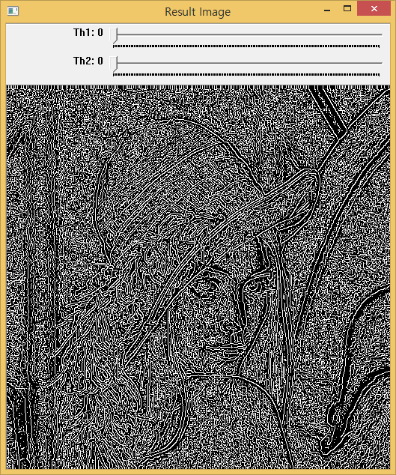
Edge detection

Slide 41
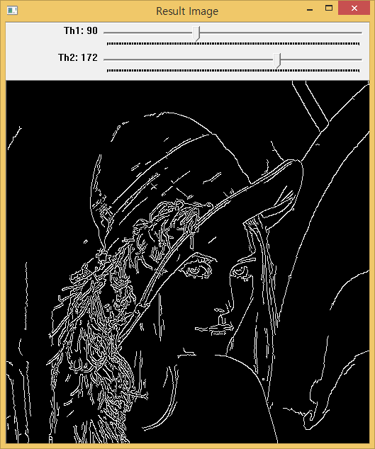
Edge detection

Slide 42
Histogram equalization

Slide 43
Histogram equalization
equalizeHist(InputArray src, OutputArray dst)
#include "stdafx.h"
#include "opencv2/opencv.hpp"
int _tmain(int argc, _TCHAR* argv[])
{
cv::Mat srcImg = cv::imread("Lenna.png");
cv::Mat grayImg;
cv::Mat dstImg;
cv::cvtColor(srcImg, grayImg, CV_BGR2GRAY);
cv::equalizeHist(grayImg, dstImg);
cv::namedWindow("Source Image");
cv::namedWindow("Gray Image");
cv::namedWindow("Result Image");
cv::imshow("Source Image", srcImg);
cv::imshow("Gray Image", grayImg);
cv::imshow("Result Image", dstImg);
int key = cv::waitKey(0);
cv::destroyAllWindows();
return 0;
}

Slide 44

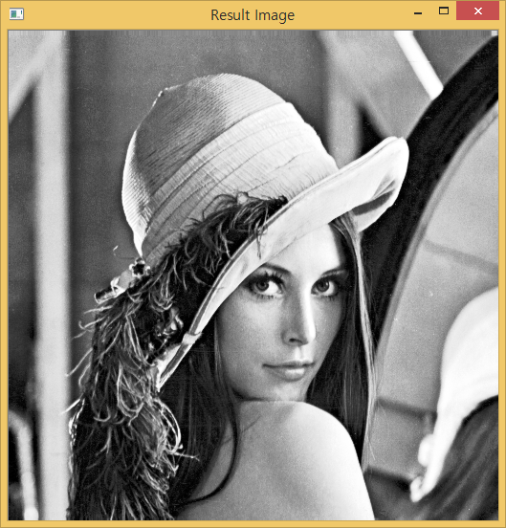
Histogram equalization

Slide 45
Histogram equalization
Mat 생성 및 값 접근
Mat::Mat(int rows, int cols, int type)
Mat 생성
type
CV_8U, CV_8UC3, CV_32F …
Mat::at<type>(Point pt)
type
자료형
pt
접근할 좌표
비트수
채널수
CV_8UC3
자료형
U: unsigned
S: signed
F: floating point

Slide 46
Histogram equalization – saturation
#include "stdafx.h"
#include "opencv2/opencv.hpp"
int _tmain(int argc, _TCHAR* argv[])
{
cv::Mat srcImg = cv::imread("Lenna.png");
cv::Mat hsvImg = cv::Mat(srcImg.rows, srcImg.cols, CV_8UC3);
cv::Mat onechImg = cv::Mat(srcImg.rows, srcImg.cols, CV_8U);
cv::Mat equalImg = cv::Mat(srcImg.rows, srcImg.cols, CV_8U);
cv::Mat dstImg = cv::Mat(srcImg.rows, srcImg.cols, CV_8UC3);
cv::cvtColor(srcImg, hsvImg, CV_BGR2HSV);
for (int j = 0; j < hsvImg.rows; j++){
for (int i = 0; i < hsvImg.cols; i++){
onechImg.at<unsigned char>(cv::Point(i, j))
= hsvImg.at<unsigned char>(cv::Point(3*i + 1, j));
}
}
cv::equalizeHist(onechImg, equalImg);

Slide 47
Histogram equalization – saturation
for (int j = 0; j < equalImg.rows; j++){
for (int i = 0; i < equalImg.cols; i++){
hsvImg.at<unsigned char>(cv::Point(3 * i + 1, j))
= equalImg.at<unsigned char>(cv::Point(i, j));
}
}
cv::cvtColor(hsvImg, dstImg, CV_HSV2BGR);
cv::namedWindow("Source Image");
cv::namedWindow("Saturation Image");
cv::namedWindow("Equalized Image");
cv::namedWindow("Result Image");
cv::imshow("Source Image", srcImg);
cv::imshow("Saturation Image", onechImg);
cv::imshow("Equalized Image", equalImg);
cv::imshow("Result Image", dstImg);
int key = cv::waitKey(0);
cv::destroyAllWindows();
return 0;
}

Slide 48
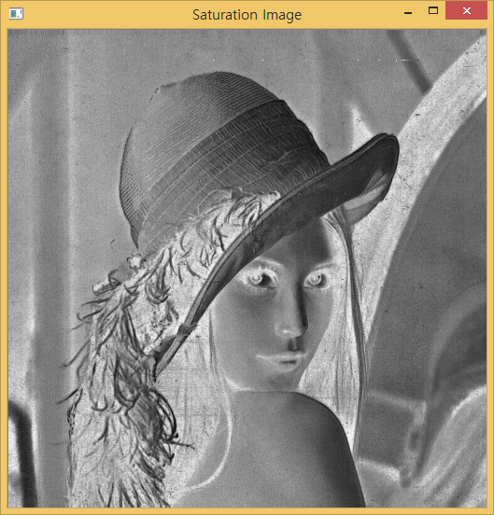
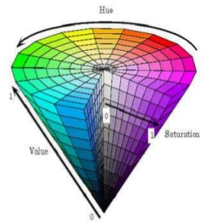
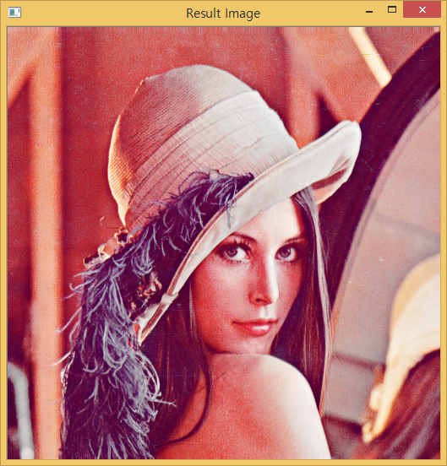
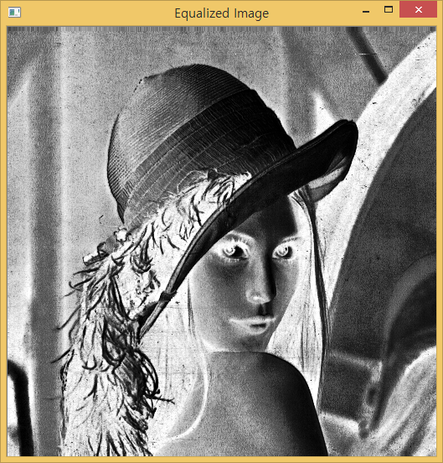
Histogram equalization – saturation

Slide 49
Histogram equalization – value
for (int j = 0; j < hsvImg.rows; j++){
for (int i = 0; i < hsvImg.cols; i++){
onechImg.at<unsigned char>(cv::Point(i, j))
= hsvImg.at<unsigned char>(cv::Point(3*i + 2, j));
}
}
cv::equalizeHist(onechImg, equalImg);
for (int j = 0; j < equalImg.rows; j++){
for (int i = 0; i < equalImg.cols; i++){
hsvImg.at<unsigned char>(cv::Point(3 * i + 2, j))
= equalImg.at<unsigned char>(cv::Point(i, j));
}
}

Slide 50
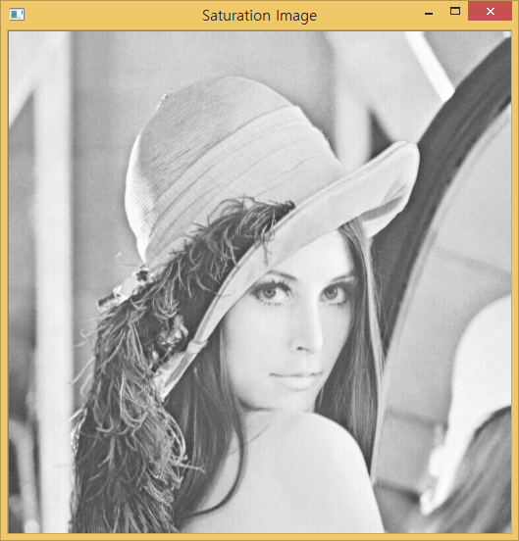
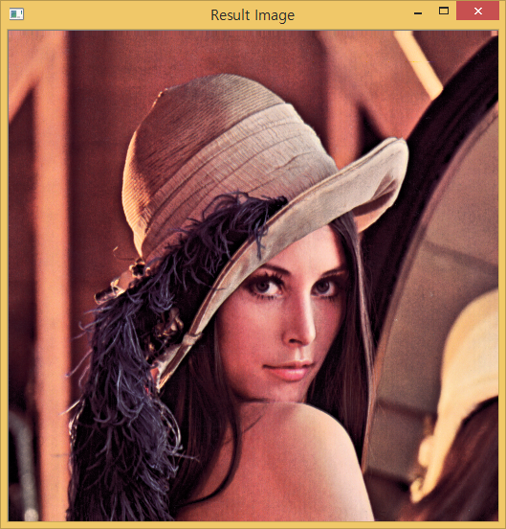
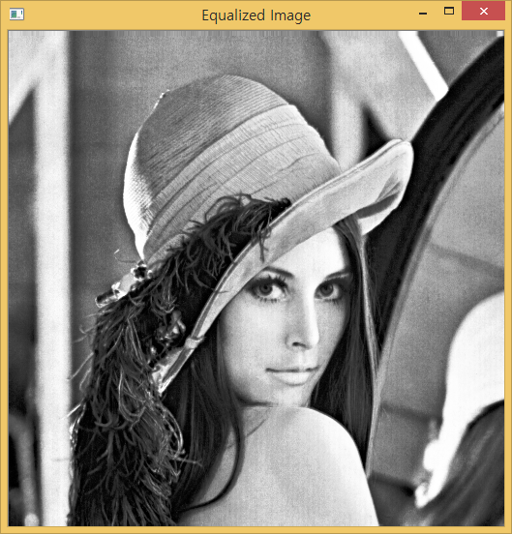
Histogram equalization – value

Slide 51
Noise reduction

Slide 52
Gaussian filter
GaussianBlur(InputArray src, OutputArray dst, Size ksize, double sigmaX, double sigmaY=0, int borderType=BORDER_DEFAULT )
ksize
커널 크기
양수이고 홀수인 값 사용
0인 경우 sigma를 통해 계산됨
sigmaX, sigmaY
가우시안 함수의 표준편차

Slide 53
Median filter
medianBlur(InputArray src, OutputArray dst, int ksize)
ksize
커널 크기
1보다 큰 홀수값 사용

Slide 54
Bilateral filter
bilateralFilter(InputArray src, OutputArray dst, int d, double sigmaColor, double sigmaSpace, int borderType=BORDER_DEFAULT )
d
윈도우 직경
<0인 경우 sigmaSpace를 통해 계산됨
sigmaColor
Color range domain에 대한 가우시안 함수의 표준편차
sigmaSpace
Spatial domain에 대한 가우시안 함수의 표준편차

Slide 55



Noise reduction
Original
Random noise
Salt & pepper noise

Slide 56
Noise reduction
#include "stdafx.h"
#include "opencv2/opencv.hpp"
int _tmain(int argc, _TCHAR* argv[])
{
cv::Mat srcImg = cv::imread("Lenna_random_noise.png");
cv::Mat dstImg;
//cv::GaussianBlur(srcImg, dstImg, cv::Size(5, 5), 0, 0);
//cv::medianBlur(srcImg, dstImg, 5);
//cv::bilateralFilter(srcImg, dstImg, 5, 50, 50);
cv::imshow("Source Image", srcImg);
cv::imshow("Result Image", dstImg);
cv::waitKey(0);
cv::destroyAllWindows();
return 0;
}

Slide 57
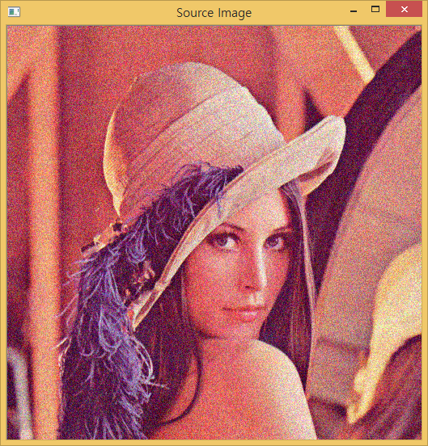

Noise reduction
Random noise → Gaussian filter

Slide 58

Noise reduction
Random noise → median filter

Slide 59

Noise reduction
Random noise → bilateral filter

Slide 60
Noise reduction
#include "stdafx.h"
#include "opencv2/opencv.hpp"
int _tmain(int argc, _TCHAR* argv[])
{
cv::Mat srcImg = cv::imread("lenna_salt_and_pepper.png");
cv::Mat dstImg;
//cv::GaussianBlur(srcImg, dstImg, cv::Size(5, 5), 0, 0);
//cv::medianBlur(srcImg, dstImg, 5);
//cv::bilateralFilter(srcImg, dstImg, 5, 50, 50);
cv::imshow("Source Image", srcImg);
cv::imshow("Result Image", dstImg);
cv::waitKey(0);
cv::destroyAllWindows();
return 0;
}

Slide 61


Noise reduction
Salt & pepper noise → Gaussian filter

Slide 62

Noise reduction
Salt & pepper noise → median filter

Slide 63

Noise reduction
Salt & pepper noise → bilateral filter

Slide 64
Image sharpening

Slide 65

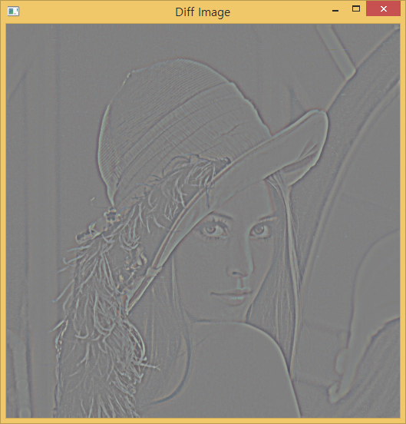

Image sharpening
Weight

Slide 66
Image sharpening
Mat 값 접근
벡터 구조체로 접근
e.g.
다채널 영상의 경우 좌표 계산 및 코드가 간결해짐
채널수
Vec3b bgr = srcImg.at<Vec3b>(pt);
int b = bgr[0];
int g = bgr[1];
int r = bgr[2];
Vec3b
자료형
b: unsigned char
s: short
w: unsigned short
i: integer
f: floating
d: double

Slide 67
Image sharpening
#include "stdafx.h"
#include "opencv2/opencv.hpp"
int _tmain(int argc, _TCHAR* argv[])
{
float weight = 1;
cv::Mat srcImg = cv::imread("Lenna.png");
cv::Mat blurredImg;
cv::Mat diffImg = cv::Mat(srcImg.rows, srcImg.cols, CV_8UC3);
cv::Mat sharpImg = cv::Mat(srcImg.rows, srcImg.cols, CV_8UC3);
cv::blur(srcImg, blurredImg, cv::Size(9, 9));
for (int y = 0; y < srcImg.rows; y++) {
for (int x = 0; x < srcImg.cols; x++) {
cv::Vec3i tmp, tmpBlurred, tmpDiff;
tmp = srcImg.at<cv::Vec3b>(cv::Point(x, y));
tmpBlurred = blurredImg.at<cv::Vec3b>(cv::Point(x, y));
tmpDiff = (tmp - tmpBlurred) / 2 + cv::Vec3i(128, 128, 128);
diffImg.at<cv::Vec3b>(cv::Point(x, y)) = tmpDiff;
}
}

Slide 68
Image sharpening
for (int y = 0; y < srcImg.rows; y++) {
for (int x = 0; x < srcImg.cols; x++) {
cv::Vec3i tmpSharpen, tmpBlurred, tmpDiff;
tmpDiff = diffImg.at<cv::Vec3b>(cv::Point(x, y));
tmpBlurred = blurredImg.at<cv::Vec3b>(cv::Point(x, y));
tmpSharpen = (tmpDiff - cv::Vec3i(128, 128, 128)) * 2 * weight + tmpBlurred;
sharpImg.at<cv::Vec3b>(cv::Point(x, y)) = tmpSharpen;
}
}
cv::imshow("Source Image", srcImg);
cv::imshow("Blurred Image", blurredImg);
cv::imshow("Diff Image", diffImg);
cv::imshow("Sharpened Image", sharpImg);
cv::waitKey(0);
cv::destroyAllWindows();
return 0;
}

Slide 69

Image sharpening
Weight: 1
Weight 바꿔가며 실행

Slide 70
Image sharpening
Weight: 2

Slide 71

Image sharpening
Weight: 0.5

Slide 72
MoRphology

Slide 73
Morphology
erode(InputArray src, OutputArray dst, InputArray kernel, Point anchor=Point(-1,-1), int iterations=1, int borderType=BORDER_CONSTANT, const Scalar& border-Value=morphologyDefaultBorderValue() )
kernel
Morphology 커널
getStructuringElement 함수를 통해 생성
anchor 커널의 기준점
(-1, -1)인 경우 중앙
iterations
Erosion 반복수

Slide 74
Morphology
dilate(InputArray src, OutputArray dst, InputArray kernel, Point anchor=Point(-1,-1), int iterations=1, int borderType=BORDER_CONSTANT, const Scalar& border-Value=morphologyDefaultBorderValue() )
kernel
Morphology 커널
getStructuringElement 함수를 통해 생성
anchor 커널의 기준점
(-1, -1)인 경우 중앙
iterations
dilation 반복수

Slide 75
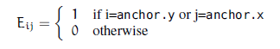
Morphology
Mat getStructuringElement(int shape, Size ksize, Point anchor=Point(-1,-1))
Morphology 커널 생성
Shape
커널 모양
MORPH_RECT, MORPH_ELLIPSE, MORPH_CROSS
ksize
커널 크기
Anchor
MORPH_CROSS의 모양을 결정

Slide 76
Morphology
#include "stdafx.h"
#include "opencv2/opencv.hpp"
int _tmain(int argc, _TCHAR* argv[])
{
int kernel_size = 5;
cv::Mat srcImg = cv::imread("Lenna.png");
cv::Mat resultImg;
cv::Mat element = cv::getStructuringElement(cv::MORPH_CROSS, cv::Size(kernel_size, kernel_size));
//cv::erode(srcImg, resultImg, element);
//cv::dilate(srcImg, resultImg, element);
cv::imshow("Source Image", srcImg);
cv::imshow("Result Image", resultImg);
cv::waitKey(0);
cv::destroyAllWindows();
return 0;
}
주석 풀어서 실행

Slide 77
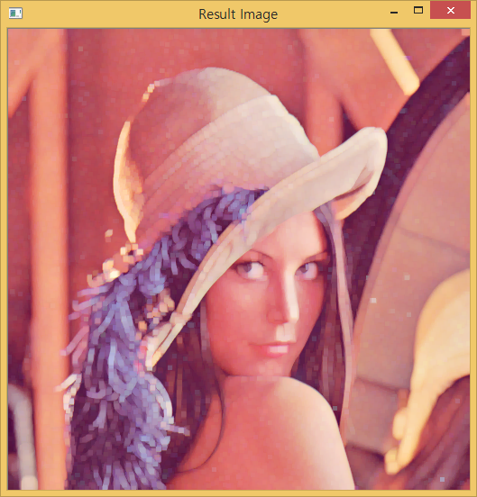
Morphology
Dilation

Slide 78
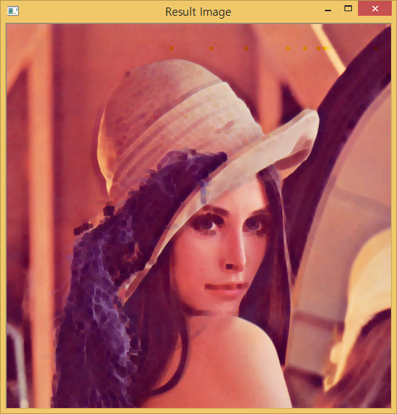
Morphology
Dilation

Slide 79
Morphology
추가로 해볼 것
kernel 형태 변경
ellipse, cross
iteration 증가
opening, closing

Slide 80

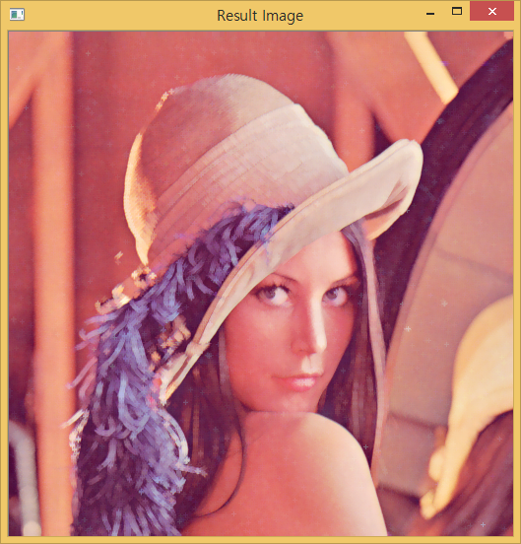
Morphology
Kernel shape에 따른 dilation 결과
Rect
Ellipse
Cross

Slide 81
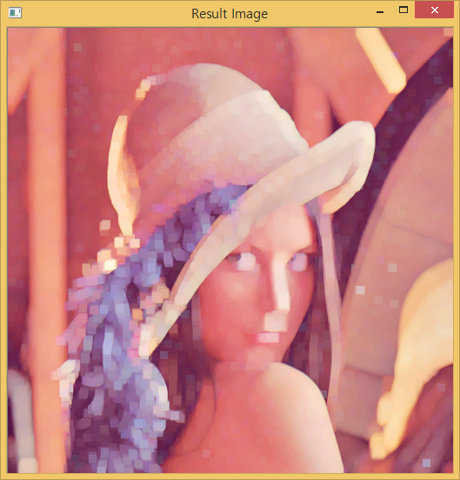
Morphology
Dilation iteration=1
Dilation iteration=2

Slide 82
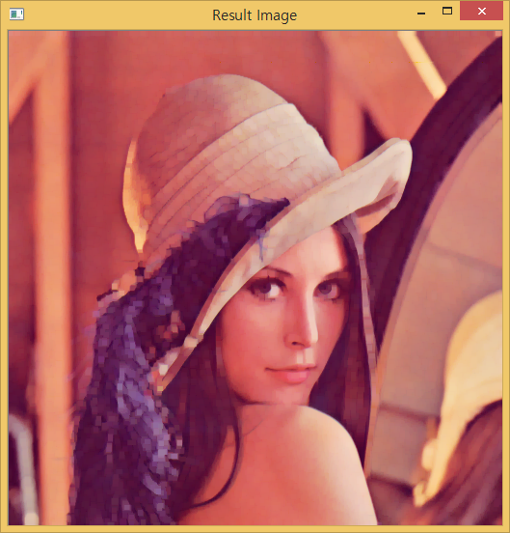

Morphology
opening
closing

Slide 83
Thank you Q&A

